Slide 1
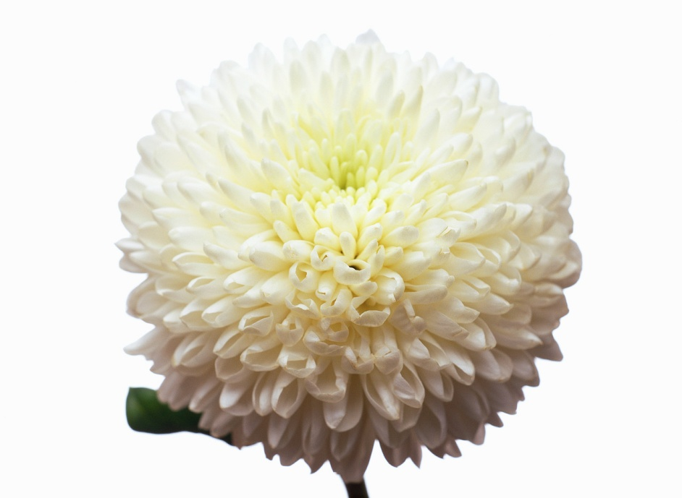
LÍFHEIMURINN
5. kafli - PLÖNTUR

Slide 2
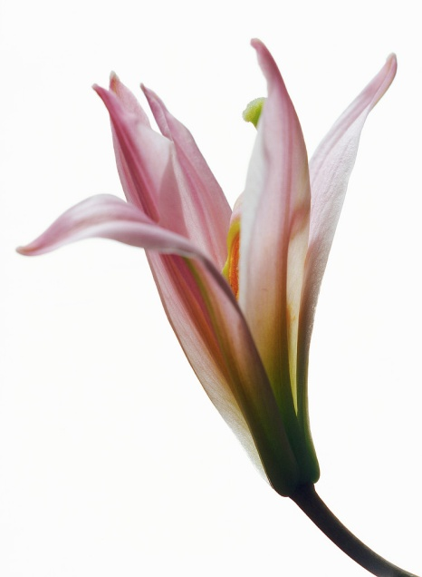
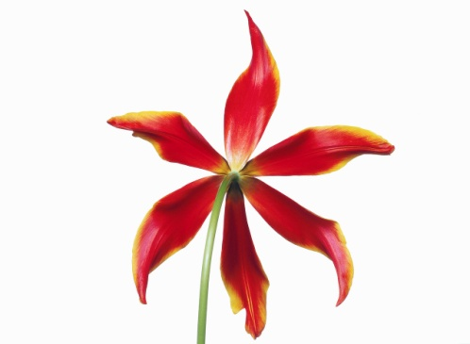
5. Kafli – PLÖNTUR
Í þessum kafla lærir þú:
að þekkja nokkrar algengar plöntur
um það hvernig plöntur fjölga sér
um frævun og frjóvgun
svolítið um aldin og fræ
um það hvernig við nýtum plöntur
um það hvernig plöntur lifa veturinn af.

Slide 3
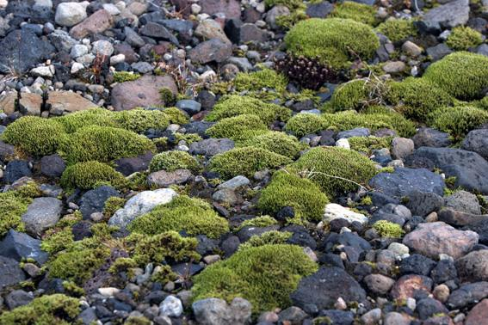
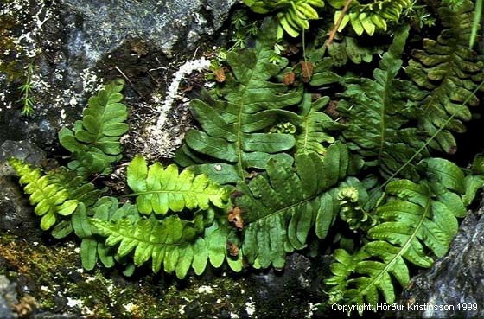
GRÓPLANTA
Plöntur, sem fjölga sér með gróum, kallast gróplöntur.
Dæmi um gróplöntur eru t.d mosar og byrkningar, nota bene ekki sveppir, því að ???.
Þessar plöntur mynda hvorki blóm né fræ.
http://www.youtube.com/watch?v=eZ40LDWt678&feature=related
Mosi Byrkningar

Slide 4
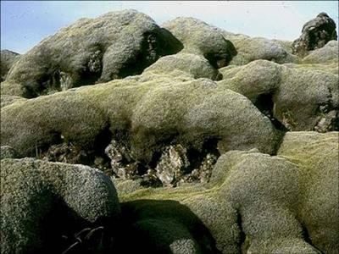
MOSI
Mosar eru lágvaxnar plöntur, lítill stöngull með grænum smáum blöðum.
Mosar hafa engar rætur heldur litla þræði sem kallast rætlingar sem halda þeim föstum.
Mosar taka vatnið í gegnum blöðin sín.
Mosar vaxa hægt og eru viðkvæmir.
http://www.youtube.com/watch?v=MWRazeUhg44
Hraungambri :

Slide 5
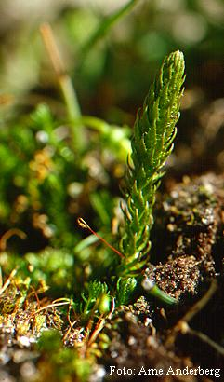
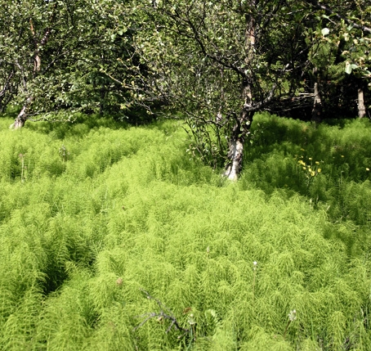
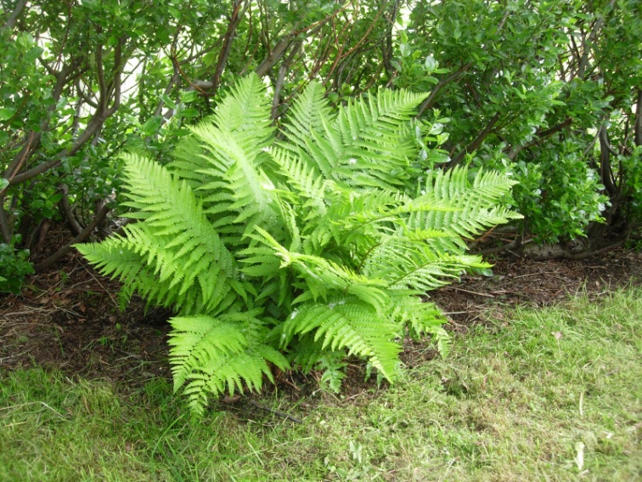
BYRKNINGAR
Plöntur með æðar sem flytur vatn um plöntuna ,,innan frá” kallast æðaplöntur.
Byrkningar þróuðust í það að vera ,,æðaplöntur” og voru fyrstar slíkar á jörðinni.
Megin undirhópar byrkninga eru þrír og kallast: burknar, jafnar og elftingar.

Slide 6
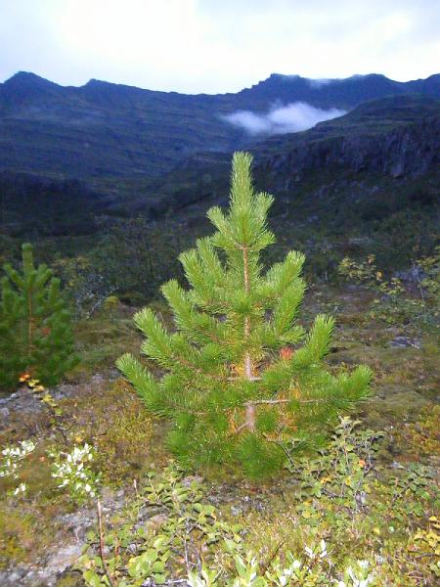
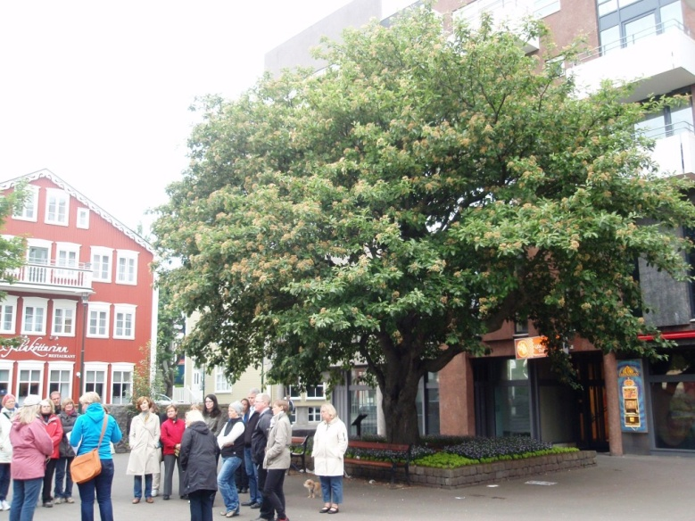
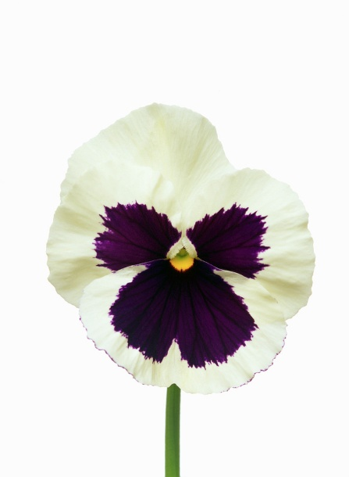
FRÆPLÖNTUR
Blómaplöntur og barrtré eru fræplöntur
Öll barrtré og allar plöntur sem bera blóm, dreifast með fræi.
Grös og lauftré eru líka blómjurtir.
Grenitré, furur og önnur barrtré bera ekki einginleg blóm, þau hafa hinsvegar köngla með fræjum í.

Slide 7
GRÓPLANTA VS FRÆPLANTA
Hver er helsti munurinn á gróplöntu og fræplöntu?
Gróplöntur komu á undan, eru frumbyggjaplönturnar á jörðinni.
Gróplöntur fjölga sér með litlum gróum sem berast með vindinum.
Fræ eru stærri og betur búin t.d eru þau með forðanæringu.
Fræplöntur hafa rætur, stöngul og laufblöð með æðum í. Byrkningar eru æðaplöntur líka en er ekki með strekar rætur né stöngul eða börk líkt og tré.
Gróplöntur eru ekki með falleg blóm eða köngla.

Slide 8
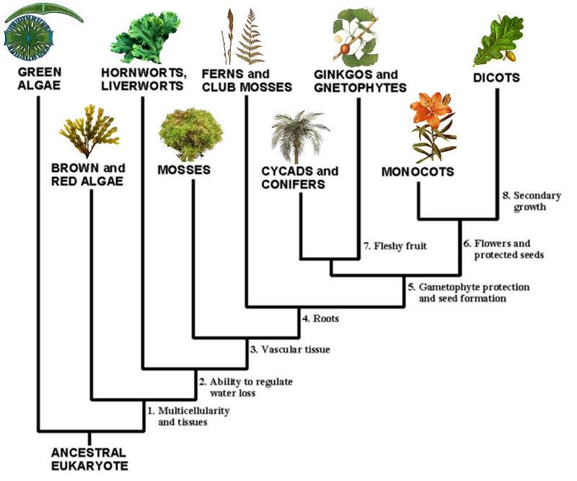
Þróun plantna
Blómplöntur
Bartré
Æðaplöntur………………..
Gróplöntur
Heilkjörnungar

Slide 9
Verkefni
Findu eina plöntu úr hverjum flokki.
  Eina gróplöntu
  Einn burkna
  Eina æðaplöntu
  Eitt bartré
  Eina blómplöntu
  Eina plöntu sem þú þekkir í sjón
  Og eina plöntu sem þér finnst góð á bragðið, í heildsinni eða aldinið af.

Slide 10
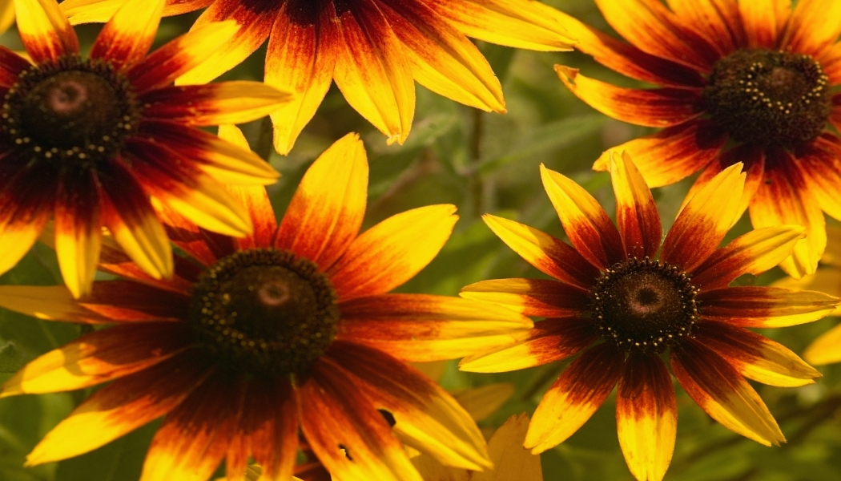
ÆXLUNARFÆRI PLANTNA
Flestar plöntur eru tvíkynja, hafa bæði karlkyns og kvenkyns æxlunarfæri í sama blóminu.
Kvenkyns æxlunarfærin kallast fræva.
Karlkyns æxlunarfærin kallast frævlar.

Slide 11
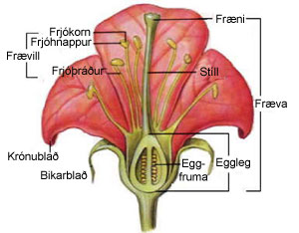
Teiknaðu upp blómið

Slide 12
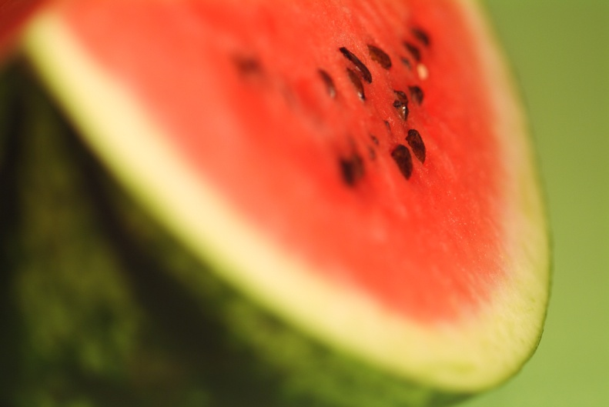
FRÆVUN
Þegar frjókorn úr fræflinum berst yfir á frævuna á sér stað frævun
Hungangsflugur og býflugur eru dæmi um frævara, þeir sem sjá um að flytja frjókornin yfir á frævuna.
Einnig berast frjókorn með vindi eða vatni eftir aðstæðum.
Allt ferðalag frjókorna úr fræfli til frævu kallast frævun

Slide 13
Sjálfsfrævun
Frævun er semsagt ferlið að fá frjókorn (sæðisfrumur) til fævunar (egg frumur).
Sumar plöntur, sérstaklega mikið ræktaðar nytjaplöntur geta frævað sig sjálfar. Til dæmis flestar korntegundir.
Af hverju er það gott?
Að hvaða leiti er það slæmt?
Plöntur nota allskyns brögð til að koma í veg fyrir þetta.
  Til dæmis bláklukka, þar sem fræflar og frævur þroskast hreinlega ekki á sama tíma.
  Grenitré þar sem frævurnar eru miklu ofar í trénu.
  Og víðitré þar sem plönturnar eru hreinlega bara af einu kyni.

Slide 14
FRJÓVGUN
Þegar frjókornið er komið í frænið hefst ferli.
Fyrst tekur frjópípa að vaxa niður í áttina að eggbúinu.
Og þegar hún hefur náð alla leið flytjast tveir sáðkjarnanr niður eftir henni og að eggfrumuni.
Annar sáðkjarnin sameinast egginu og það verður til okfruma eins og hjá öllum öðrum tegundum, sem síðar myndar plöntuna.
Hinn sameinast öðruvísi frumum í eggjabúinu og myndar forðanæringuna í fræinu, það er þetta hvíta í flestum fræjum.

Slide 15
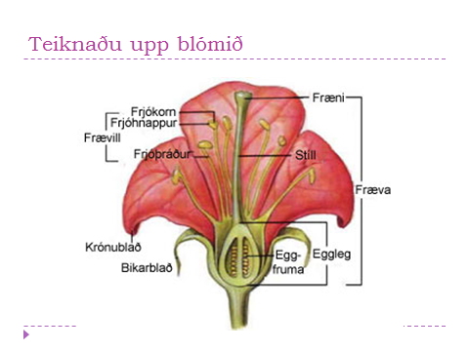

Slide 16
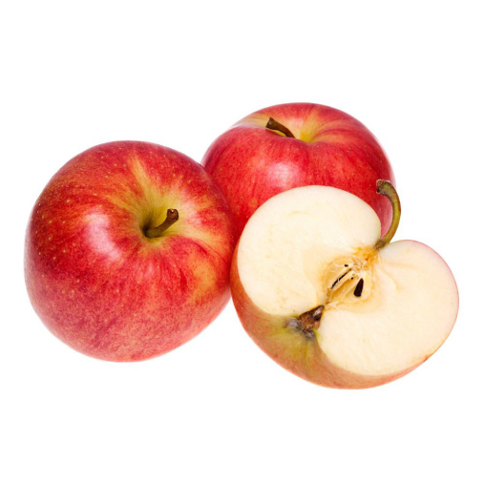
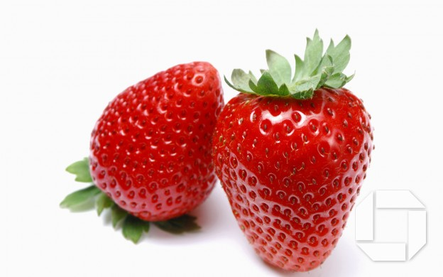
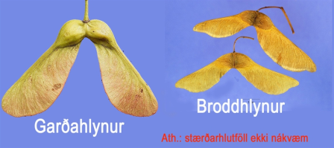
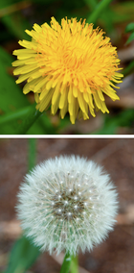
Frjóvgun 2
Sumar plöntur mynda mörg fræ og aldin
utanum þau. Til dæmis Epli og melóna.
Aðrar mynda aldin úr blóminu sjálfu til
dæmis Jarðaber.
Sumar mynda bara fræið, og svo kannski
einhver tæki fyrir fræið að ferðast um,
til dæmis hlynur og fífill.
En flest allar plöntur fara að missa krónublöð sín þegar frjóvgun hefur tekist því það er ekki lengur þörf á þeim.

Slide 17
SEM SAGT....
Frjókorn í frævli
Berst í frævuna og frævun á sér stað
Fræ myndast
Fræhvíta og stundum aldin myndast utan um fræið
Ef fræið berst á góðan stað, verður það að plöntu.

Slide 18
Frá fræi til plöntu
Fræ dreyfast um heimin með ýmsu móti.
  Nefndu leiðir.
Plöntur geta líka fjölgað sér án fræja. Til dæmis stikklingar og rótarskot.

Slide 20
Þegar fræið fær í sig nægilega mikið af raka bólgnar það út og úr því vex rót fyrst.
  Svo kemur eitt eða tvö kímblöð. Eitt kímblað kemur já grösum og fleiri slíkum tekundum kallað einkímblöðungar en tvö hjá flestum blómum og matjurtum.
  Kímblöðin koma upp úr jörðinni og vinna orku úr sólini sem fóðra ungplöntuna svo að hún geti myndað varanleg blöð.
  Þegar varanlegublöðin eru komin getum við fært plöntuna til eins og í forræktun.
  FYLGSTU VEL MEÐ: http://www.youtube.com/watch?v=d26AhcKeEbE

Slide 21
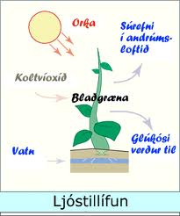
LJÓSTILLÍFUN
Hvað er ljóstillífun?
http://www.youtube.com/watch?v=C1_uez5WX1o

Slide 22
Ljóstillífun er lífsnauðsynleg
Plöntur taka inn mengun (CO2) og breyta henni í súrefni og sykur.
Sykurinn notar plantan svo til að byggja sig upp og hafa orku.
Súrefnið er aukaafurð hjá plöntunni sem hún losar sig við. Ótrúlega heppilegt.

Slide 23
Ef tré myndu búa til wifi!!!
Hvað ef öll tré myndu búa til ókeypis wi fi?
Hvað myndir þú gera?
  Væntanlega planta þeim út um allt?
Ótrúlega fúllt að þau búa bara til súrefni.
  Ég meina hver þarf enn meira súrefni.

Slide 24
Skylduverkefni
Svaraðu nú spurningum 1 til 8 á bls 68.
  Reyndu að svara spurningum 4 og 8 mjög vel áður en þú spyrð.

